Slide 1
08
다이나믹 프로그래밍
다이나믹 프로그래밍
1로 만들기
개미 전사
바닥 공사
효율적인 화폐 구성
02
[발표자: 20204387 임영선]

Slide 2
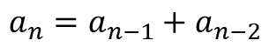
1. 다이나믹 프로그래밍
다이나믹 프로그래밍^{Dynamic Programming}
컴퓨터는 연산 속도에 한계가 있고, 메모리 공간을 사용할 수 있는 데이터의 개수가 한정적
효율적인 알고리즘을 작성해야함
탑다운, 보텀업, 메모이제이션 기법을 자주 사용
피보나치 수열
다이나믹 프로그래밍으로 해결할 수 있는 대표적인 예
이전 두 항의 합을 현재의 항으로 설정
첫 번째 항과 두 번째 항의 값이 모두 1
$$a_{n}=a_{n−1}+a_{n−2}$$

Slide 3
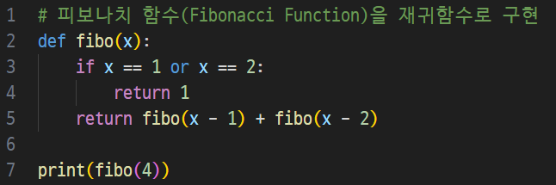
1. 다이나믹 프로그래밍
f(4)
피보나치 수를 구하는 과정
n번째 피보나치 수를 f(n)
함수 f를 반복해서 호출
f(2)와 f(1)은 항상 1이기 때문에 f(1)이나 f(2)를 만났을 때는 호출을 정지
f(3)
f(2)
f(2)
f(1)
8-1.py 피보나치 함수 소스코드
피보나치 수열 각 항이 바로 앞의 두 항의 합으로 이루어지는 수열
F(n)=F(n−1)+F(n−2)
3

Slide 4
1. 다이나믹 프로그래밍
f(6)일 때의 호출 과정
f(3)이 총 3번 호출됨
f(6)
f(5)
f(4)
f(4)
f(3)
f(3)
f(2)
f(3)
f(2)
f(2)
f(1)
f(2)
f(1)
f(2)
f(1)
동일한 함수가 반복적으로 호출됨
f(n)에서 n이 커지면 커질수록 반복해서 호출하는 수가 많아짐

Slide 5
1. 다이나믹 프로그래밍
다이나믹 프로그래밍 조건
큰 문제를 작은 문제로 나눌 수 있음
작은 문제에서 구한 정답은 그것을 포함하는 큰 문제에서도 동일함
메모이제이션^{Memoization}기법
다이나믹 프로그래밍을 구현하는 방법
한 번 구한 결과를 메모리 공간에 메모해두고 같은 식을 다시 호출하면 메모한 결과를 그대로 가져오는 기법
값을 저장하는 방법이므로 캐싱^{Caching}이라고도 함

Slide 6
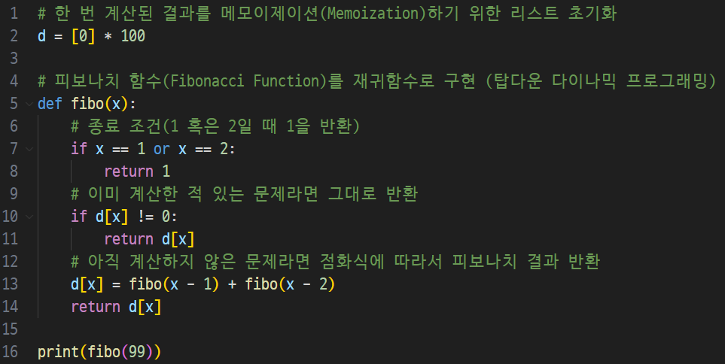
1. 다이나믹 프로그래밍
8-2.py 피보나치 수열 소스코드
중복 계산을 피하기 위한 메모이제이션의 핵심
메모이제이션^{Memoization}기법
이미 계산된 결과를 저장해두고, 필요할 때마다 이를 활용하여 중복 계산을 피하는 기술

Slide 7
1. 다이나믹 프로그래밍
f(6)
f(6)일 때의 호출 과정
메모이제이션 기법 이용
f(5)
f(4)
f(4)
f(3)
f(3)
f(2)
f(3)
f(2)
f(2)
f(1)
f(2)
f(1)
f(2)
f(1)
색칠된 노드만 방문

Slide 8
1. 다이나믹 프로그래밍
f(6)
f(6)일 때의 호출 과정
메모이제이션 기법 이용
f(5)
f(4)
f(4)
f(3)
f(2)
f(2)
f(1)
실제로 호출되는 함수

Slide 9
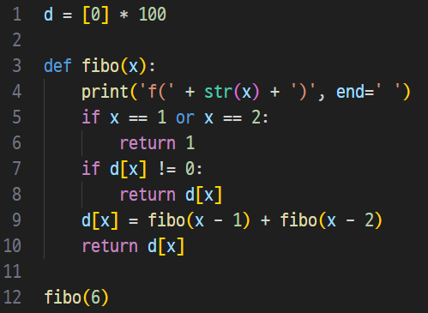
1. 다이나믹 프로그래밍
8-3.py 호출되는 함수 확인
탑다운^{Top-Down} 방식
재귀 함수를 이용하여 다이나믹 프로그래밍 소스코드를 작성하는 방법
큰 문제를 해결하기 위해 작은 문제를 호출
보텀업^{Bottom-Up} 방식
단순히 반복문을 이용하여 소스코드를 작성
작은 문제부터 차근차근 답을 도출
f(6) f(5) f(4) f(3) f(2) f(1) f(2) f(3) f(4)
‘print’문 추가
각 함수 호출 시 현재 계산 중인 항의 값을 출력하는 부분

Slide 10
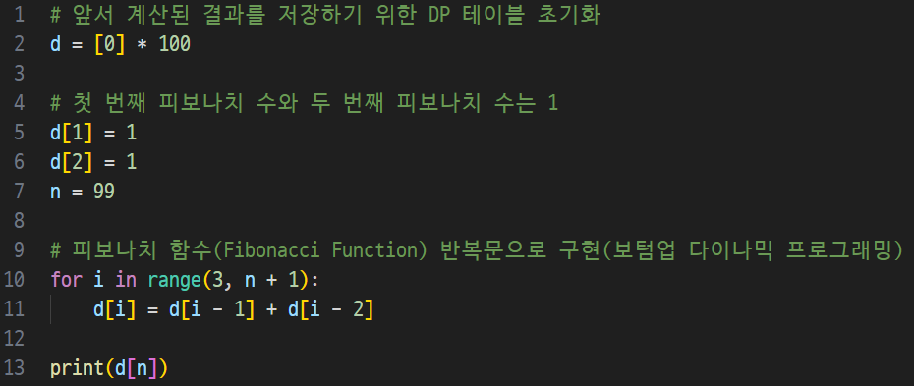
1. 다이나믹 프로그래밍
8-4.py 피보나치 수열 소스코드(반복적)
반복문이 진행됨에 따라 작은 부분 문제부터 큰 문제까지 차례로 해결
탑다운(메모이제이션) 방식은 ‘하향식’
보텀업 방식은 ‘상향식’
다이나믹 프로그래밍의 전형적인 형태는 보텀업 방식
보텀업 방식에서 사용되는 결과 저장용 리스트는 ‘DP 테이블’

Slide 11
2. 1로 만들기
문제
정수 X가 주어질 때 정수 X에 사용할 수 있는 연산은 4가지
ⓐ X가 5로 나누어 떨어지면, 5로 나눔
Ⓑ X가 3으로 나누어 떨어지면, 3으로 나눔
Ⓒ X가 2로 나누어 떨어지면, 2로 나눔
ⓓ X에서 1을 뺌
정수 X가 주어졌을 때, 연산 4개를 적절히 사용해서 1을 만들려고 함.
연산을 사용하는 횟수의 최솟값을 출력할 것

Slide 12
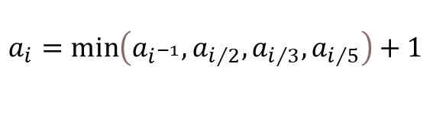
2. 1로 만들기
X = 6일 때 함수가 호출되는 과정
f(2)와 같은 함수들이 동일하게 여러 번 호출됨
f(6)
f(5)
f(3)
f(2)
f(4)
f(1)
f(2)
f(1)
f(1)
f(1)
점화식
$$a_{i}=\min\left(a_{i^{−1}},a_{i/2},a_{i/3},a_{i/5}\right)+1$$
함수의 호출 횟수를 구해야 하기 때문에 1을 더해줌

Slide 13
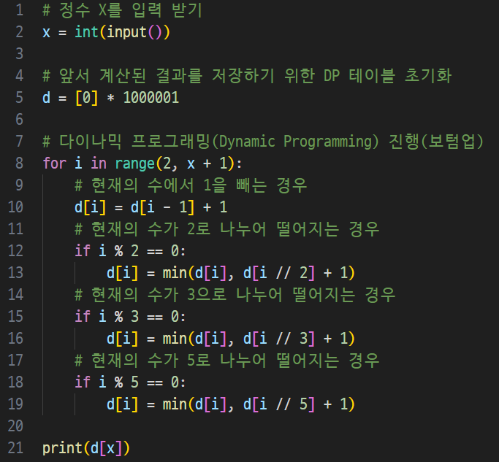

2. 1로 만들기
8-5.py 답안 예시
리스트 ‘d’는 계산된 결과를 저장하기 위한 용도
d[i]는 정수 i를 1로 만들기 위한 최소 연산 횟수를 저장
d[x]는 x를 1로 만들기 위한 최소 연산 횟수를 저장
입력 조건
첫째 줄에 정수 X가 주어짐 (1$≤$X$≤$ 30,000)
첫째 줄에 연산을 하는 횟수의 최솟값을 출력
출력 조건
입력 예시
출력 예시
26
3

Slide 14
3. 개미 전사
문제
부족한 식량을 충당하고자 메뚜기 마을의 식량창고를 몰래 공격하려는 개미 전사
메뚜기 마을의 식량창고는 일직선으로 이어져 있음
각 식량창고에는 정해진 수의 식량을 저장하고 있으며 개미 전사는 식량창고를 선택적으로 약탈하여 식량을 빼앗을 것임
이때 메뚜기 정찰병들은 서로 인접한 식량창고가 공격받으면 바로 알아챌 수 있음
따라서 개미 전사는 최소한 한 칸 이상 떨어진 식량창고를 약탈해야 함
예를 들어 식량 창고가 다음과 같이 4개 있을 때 두 번째와 네 번째 식량창고를 선택하여 최댓값인 총 8개의 식량을 빼앗을 수 있음
1
3
1
5
1
3
1
5

Slide 15
3. 개미 전사
이렇게 식량창고가 일직선상일 때 최대한 많은 식량을 얻기를 원함
식량창고 N개에 대한 정보가 주어졌을 때 얻을 수 있는 식량의 최댓값을 구하는 프로그램을 작성할 것
N = 4, 식량 창고 {1, 3, 1, 5}
1
3
1
5
1
3
1
5
1
3
1
5
1
3
1
5
1
3
1
5
1
3
1
5
1
3
1
5
1
3
1
5

Slide 16
3. 개미 전사
ⓐ (i-1)번째 식량창고를 털기로 결정한 경우
-1
현재
식량
창고
털 수 없음
여기를 털면
ⓑ (i-2)번째 식량창고를 털기로 결정한 경우
-2
현재
식량
창고
털 수 있음
여기를 털면

Slide 17
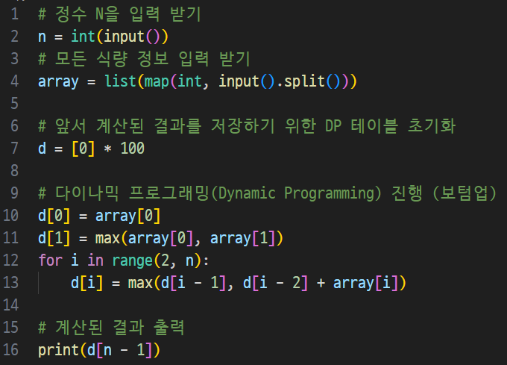

3. 개미 전사
8-6.py 답안 예시
리스트 ‘d’는 계산된 결과를 저장하기 위한 용도
d[i]는 배열의 첫 번째 원소부터 i번째 원소까지의 최대 식량 양
d[n-1]에는 배열의 첫 번째 원소부터 n번째 원소까지의 최대 식량 양
첫째 줄에 정수 X가 주어짐 (1$≤$X$≤$ 30,000)
입력 조건
첫째 줄에 연산을 하는 횟수의 최솟값을 출력
출력 조건
입력 예시
출력 예시
4
1 3 1 5
8

Slide 18
4. 바닥 공사
문제
가로의 길이가 N, 세로의 길이가 2인 직사각형 형태의 얇은 바닥
이 얇은 바닥을 1 X 2 의 덮개, 2 X 1의 덮개, 2 X 2의 덮개를 이용해 채우고자 함
이때 바닥을 채우는 모든 경우의 수를 구하는 프로그램을 작성할 것
예를 들어 2 X 3 크기의 바닥을 채우는 경우의 수는 5가지
가로 N
바닥
세로 2
1 X 2
2 X 1
2 X 2
덮개

Slide 19
4. 바닥 공사
N = 1 일 때
N = 2 일 때
N = 3 일 때

Slide 20
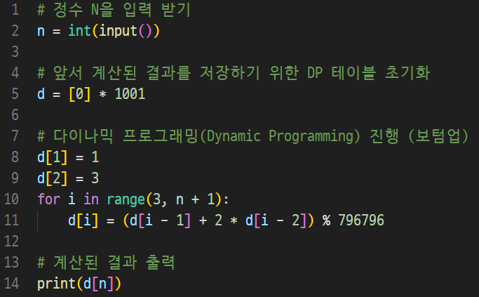
4. 바닥 공사
N = 3, 바닥을 덮개로 채울 수 있는 경우의 수
8-7.py 답안 예시
리스트 ‘d’는 계산된 결과를 저장하기 위한 용도
d[i]는 n이 i일 때의 경우의 수
‘ % 796796’: 중간 계산 과정에서 수가 커지는 것을 방지
입력 예시
출력 예시
3
5

Slide 21
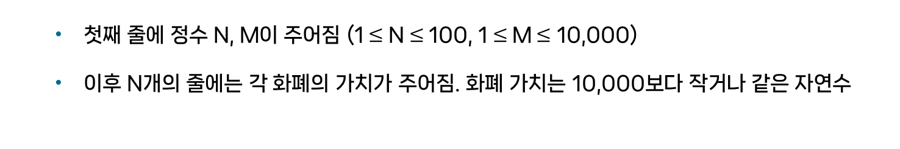
5. 효율적인 화폐 구성
문제
N가지 종류의 화폐
이 화폐들의 개수를 최소한으로 이용해서 그 가치의 합이 M원이 되도록 하는 문제
이때 각 화폐는 몇 개라도 사용할 수 있으며, 사용한 화폐의 구성은 같지만 순서만 다른 것은 같은 경우로 구분함
예를 들어 2원, 3원 단위의 화폐가 있을 때는 15원을 만들기 위해 3원을 5개 사용하는 것이 가장 최소한의 화폐 개수임
첫째 줄에 정수 N, M이 주어짐 (1$≤$N$≤$ 100, 1$≤$M$≤$ 10,000)
이후 N개의 줄에는 각 화폐의 가치가 주어짐. 화폐 가치는 10,000보다 작거나 같은 자연수
입력 조건
첫째 줄에 M원을 만들기 위한 최소한의 화폐 개수를 출력
불가능 할 때는 -1을 출력
출력 조건

Slide 22
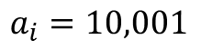
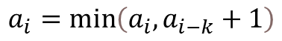
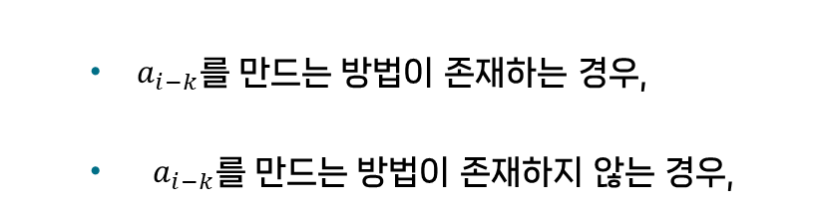
5. 효율적인 화폐 구성
$a_{i−k}$를 만드는 방법이 존재하는 경우,
$a_{i−k}$를 만드는 방법이 존재하지 않는 경우,
$$a_{i}=\min\left(a_{i},a_{i−k}+1\right)$$
$$a_{i}=10,001$$
초기 리스트의 값
인덱스 | 0 | 1 | 2 | 3 | 4 | 5 | 6 | 7
값 | 0 | 10,001 | 10,001 | 10,001 | 10,001 | 10,001 | 10,001 | 10,001

Slide 23
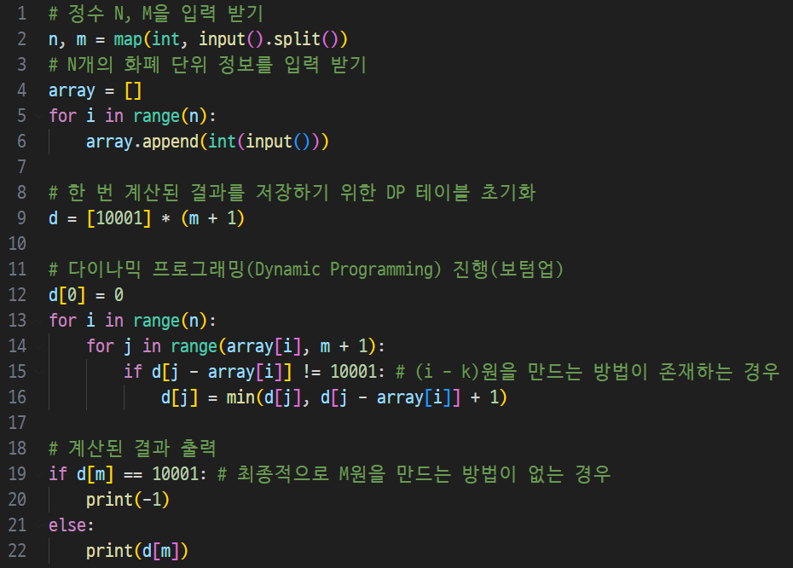
5. 효율적인 화폐 구성
8-8.py 답안 예시
리스트 ‘d’는 계산된 결과를 저장하기 위한 용도
d[i]는 금액 i를 만들기 위해 필요한 최소 동전 개수
d[0]은 금액 0을 만드는데 필요한 최소 동전 개수
입력 예시
입력 예시
2 15
2
3
3 4
3
5
7
출력 예시
5
출력 예시
-1

Slide 24
THANK YOU

